Slide 1
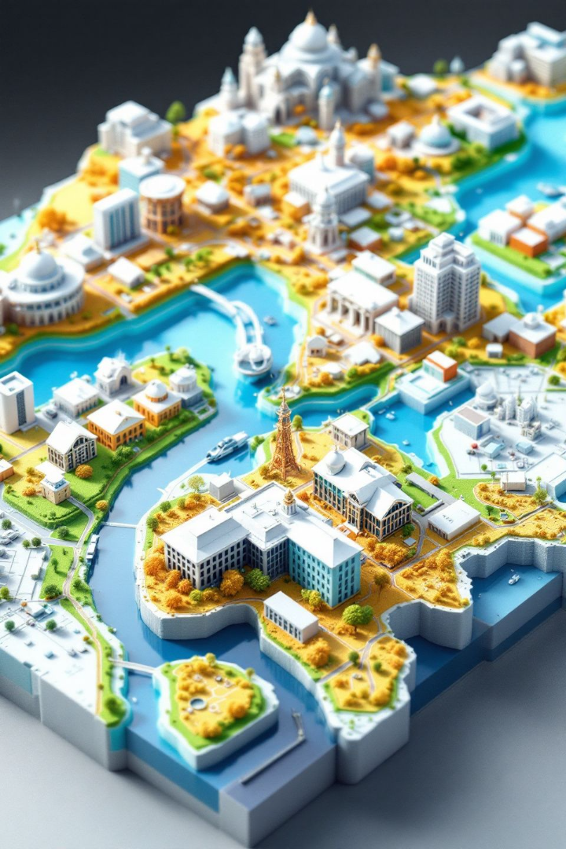
Моделі Просторових Даних у Геоінформаційних Системах
Ласкаво просимо до презентації, присвяченої моделям просторових даних у геоінформаційних системах. Цей курс охопить фундаментальні концепції представлення просторової інформації, методи візуалізації даних та сучасні підходи до моделювання поверхонь.
Протягом наступних слайдів ми розглянемо різні аспекти просторового моделювання, включаючи аналого-цифрове перетворення, критерії якості цифрових карт та специфіку роботи з растровими і векторними моделями. Особливу увагу буде приділено TIN-моделям та їх застосуванню у сучасних ГІС-проектах.

Slide 2
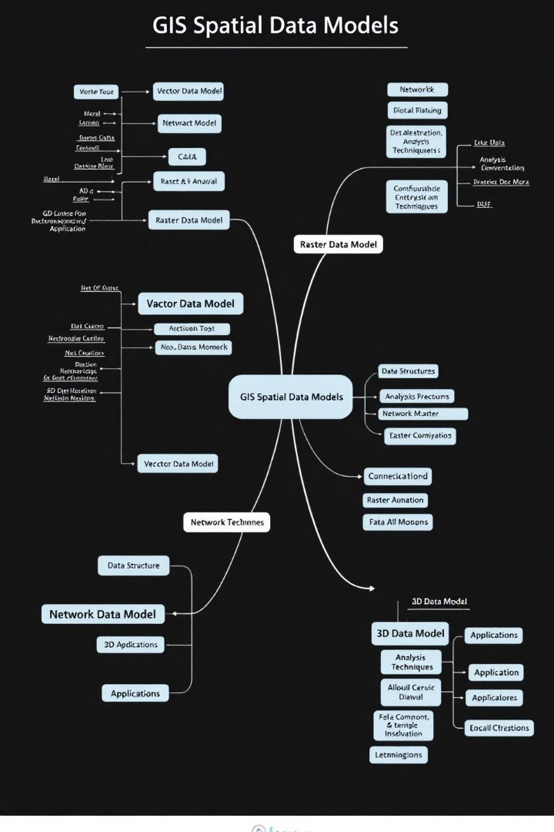
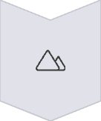
Структура Курсу
Основи моделювання просторових даних
Концепції, види та принципи геопросторового моделювання
Методи візуалізації геопросторової інформації
Картографічне відображення, тематичні карти, 3D-візуалізація
Аналого-цифрове перетворення та якість даних
Векторизація, оцінка точності, проблеми топології
Моделювання поверхонь та рельєфу
Растрові та TIN-моделі, алгоритми інтерполяції

Slide 3
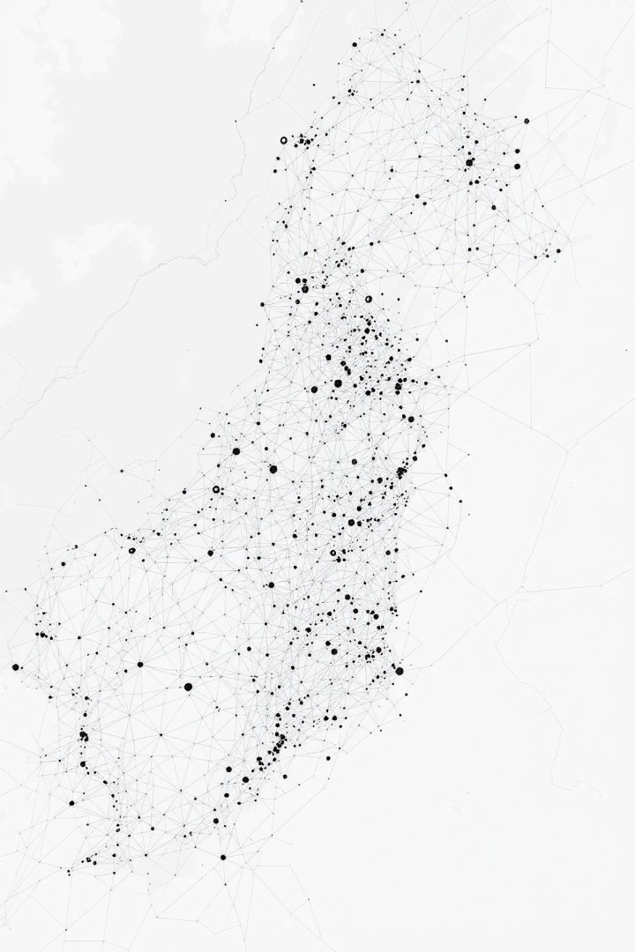
Що Таке Просторові Дані?
Визначення
Компоненти
Просторові дані – це інформація, яка ідентифікує географічне розташування, форму та властивості об'єктів, явищ чи процесів на Землі.
Містять як просторову (координати, топологія), так і атрибутивну (характеристики об'єктів) інформацію, об'єднані в єдину систему.
Особливості
Характеризуються масштабом, системою координат, проекцією та точністю, що визначають їхню якість та придатність для використання.

Slide 4
Основні Моделі Просторових Даних
Векторна модель
Растрова модель
Представляє просторові об'єкти як точки, лінії та полігони, визначені координатами вузлових точок.
Використовує регулярну сітку комірок (пікселів) для представлення просторової інформації.
Переваги: компактність даних, точне представлення границь, збереження топології, можливість масштабування без втрати якості.
Переваги: проста структура даних, ефективне представлення неперервних полів, легкість проведення оверлейних операцій.
Недоліки: складність структури даних, висока обчислювальна вартість аналізу, проблеми представлення неперервних явищ.
Недоліки: великий обсяг даних, втрата точності при масштабуванні, проблеми з представленням лінійних об'єктів.

Slide 5
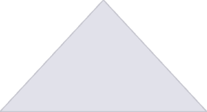
Специфіка Векторної Моделі
Полігони
Замкнені об'єкти, що мають площу
Лінії
Послідовність з'єднаних точок
Точки
Базові елементи з координатами
Векторна модель ґрунтується на точному математичному описі геометрії просторових об'єктів. Кожен елемент визначається координатами ключових точок та правилами їх з'єднання. Точки є найпростішими елементами, які не мають розміру, але мають однозначно визначене положення в просторі.
Лінії формуються через послідовність з'єднаних точок і використовуються для представлення лінійних об'єктів, таких як дороги, річки або комунікаційні мережі. Полігони є замкненими лінійними елементами, що обмежують певну площу і використовуються для моделювання територіальних одиниць, земельних ділянок або водойм.

Slide 6
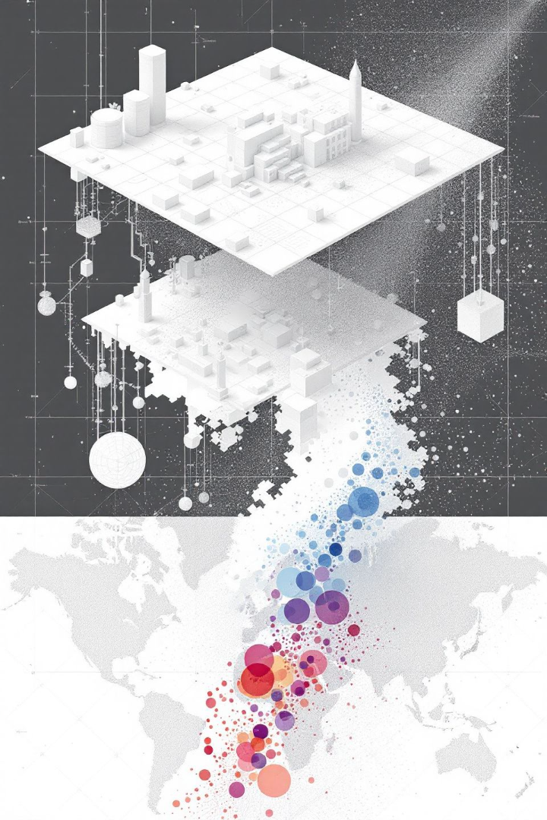
Деталі Растрової Моделі
Структура растру
Роздільна здатність
Двовимірний масив комірок (пікселів) однакового розміру, організованих у рядки та стовпці.
Визначає розмір комірки растру на місцевості та впливає на детальність відображення.
Кожна комірка містить значення, що характеризує відповідний фрагмент території.
Більша роздільна здатність забезпечує кращу точність, але збільшує обсяг даних.
Методи стиснення
Використовуються для зменшення обсягу растрових даних: RLE, квадротомічне дерево, вейвлет-перетворення.
Стиснення може бути з втратами або без втрат інформації, залежно від вимог до даних.

Slide 7
Гібридні Моделі Просторових Даних
Векторна складова
Растрова складова
Точне представлення дискретних об'єктів
Моделювання неперервних явищ
Єдина база даних
Інтеграція даних
Централізоване зберігання різнотипних даних
Конвертація та сумісне використання
Гібридний підхід поєднує переваги векторних і растрових моделей, дозволяючи ефективно представляти різні типи просторових об'єктів та явищ в одній системі. Це особливо корисно для складних ГІС-проектів, де потрібно моделювати як дискретні об'єкти (будівлі, дороги), так і неперервні поля (рельєф, забруднення).
Сучасні ГІС забезпечують інструменти для безшовної інтеграції та конвертації між векторними та растровими представленнями, що дозволяє аналітикам вибирати оптимальний формат для кожного конкретного завдання просторового аналізу.

Slide 8
Топологічні Моделі
Базові елементи топології
Вузли, дуги (ребра) та полігони, які формують структуру зв'язків між просторовими об'єктами.
Топологічні відношення
Визначають взаємне розташування об'єктів: суміжність, вкладеність, перетин, зв'язність.
Топологічні правила
Обмеження, що гарантують цілісність даних: відсутність щілин, перекриття, висячих вузлів.
Практичне застосування
Аналіз мереж, трасування, пошук найкоротших шляхів, перевірка якості векторних даних.

Slide 9
Моделі Візуального Відображення в ГІС
Картографічна модель
Мультишарова модель
3D-модель
Віртуальна реальність
Об'ємне представлення просторових об'єктів з урахуванням рельєфу місцевості та висоти будівель для реалістичного відображення середовища.
Традиційне представлення просторових даних у вигляді карти з використанням картографічних умовних позначень, кольорів та шрифтів.
Накладання тематичних шарів інформації для комплексного аналізу та візуалізації взаємозв'язків між різними просторовими даними.
Інтерактивна візуалізація, що дозволяє користувачу "занурюватись" у просторове середовище та досліджувати його з різних ракурсів.

Slide 10
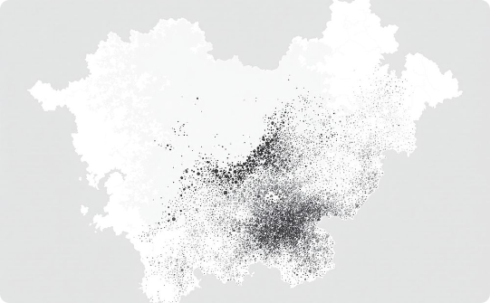
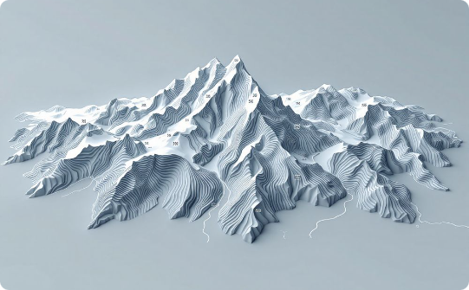
Тематичне Картографування
Картограми
Картодіаграми
Ізолінії
Метод відображення кількісних показників за допомогою градієнтного забарвлення територіальних одиниць. Ефективний для візуалізації демографічних, економічних та інших статистичних даних.
Використання графічних символів (кружків, стовпчиків, діаграм) різного розміру та форми для представлення кількісних характеристик у конкретних пунктах карти.
Лінії рівних значень, що з'єднують точки з однаковими показниками. Широко застосовуються для відображення рельєфу, температури, атмосферного тиску та інших неперервних полів.

Slide 11
Аналого-цифрове Перетворення Даних
Верифікація
Векторизація
Перевірка якості створених векторних даних, виправлення топологічних помилок та атрибутивної інформації.
Прив'язка
Створення векторних об'єктів шляхом ручного оцифрування або автоматичного розпізнавання елементів растрового зображення.
Сканування
Встановлення відповідності між пікселями растрового зображення та реальними географічними координатами (геореференціювання).
Перетворення паперових карт у растрові зображення за допомогою спеціалізованих сканерів з високою роздільною здатністю.

Slide 12
Методи Векторизації
Ручна векторизація
Напівавтоматична векторизація
Автоматична векторизація
Оператор вручну створює векторні об'єкти, відстежуючи елементи растрового зображення. Процес вимагає значних затрат часу, але забезпечує високу точність і дозволяє одночасно інтерпретувати дані.
Програмне забезпечення самостійно розпізнає та перетворює растрові елементи у векторні об'єкти. Процес швидкий, але потребує подальшого редагування та верифікації.
Комбінований підхід, при якому програма відстежує лінії, а оператор контролює процес і втручається у складних випадках. Забезпечує баланс між швидкістю та якістю.
Середня швидкість обробки
Висока швидкість обробки
Висока точність для складних об'єктів
Контроль якості під час процесу
Ефективна для однорідних даних
Вимагає кваліфікованого оператора
Обмежена точність для складних карт
Можливість інтелектуальної інтерпретації
Низька продуктивність

Slide 13
Якість Цифрових Карт
95%
±2.5м
Повнота даних
Позиційна точність
Відсоток реальних об'єктів, представлених на цифровій карті
Середнє відхилення положення об'єктів від істинних координат
98%
0.7м
Тематична точність
Роздільна здатність
Коректність класифікації та атрибутивної інформації
Мінімальний розмір об'єкта, що може бути представлений
Оцінка якості цифрових карт є критично важливим етапом створення ГІС. Точність даних безпосередньо впливає на надійність аналізу та прийняття рішень. Комплексна оцінка якості включає перевірку геометричної та атрибутивної точності, актуальності даних, логічної узгодженості та повноти об'єктного складу.

Slide 14
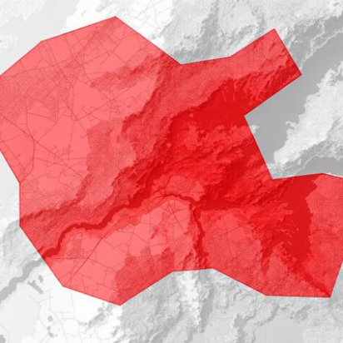
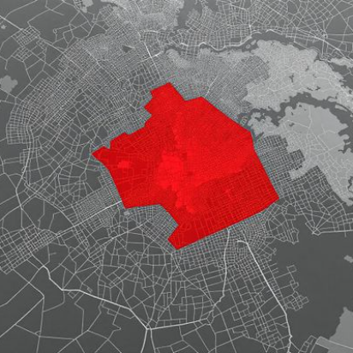
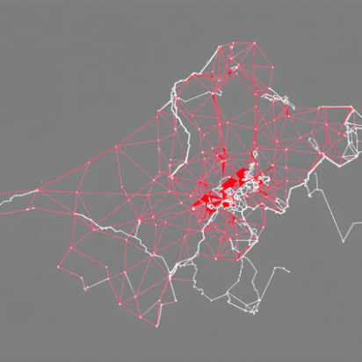
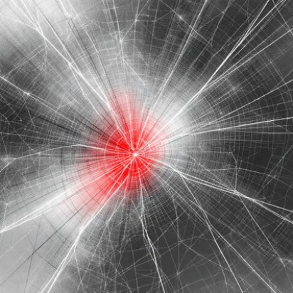
Топологічні Помилки та Їх Виправлення
Найпоширеніші топологічні помилки у векторних даних включають: перекриття полігонів, наявність щілин між суміжними об'єктами, недовведені лінії (висячі вузли), псевдовузли, та самоперетини ліній. Сучасні ГІС пропонують автоматизовані інструменти для виявлення та виправлення таких помилок.
Для забезпечення якісної топології необхідно встановлювати чіткі топологічні правила відповідно до специфіки даних та вимог проєкту. Топологічно коректні дані є основою для надійного просторового аналізу, особливо для операцій, пов'язаних з суміжністю об'єктів та мережевим аналізом.

Slide 15
Моделювання Поверхонь у ГІС
Цифрові моделі рельєфу (DEM)
Цифрові моделі місцевості (DTM)
Растрові або TIN-моделі, що представляють висоти земної поверхні
Представлення поверхні землі з урахуванням природних об'єктів
Цифрові моделі поверхні (DSM)
Статистичні поверхні
Інтерпольовані поверхні для відображення зміни показників
Моделі, що включають як природні, так і штучні об'єкти

Slide 16
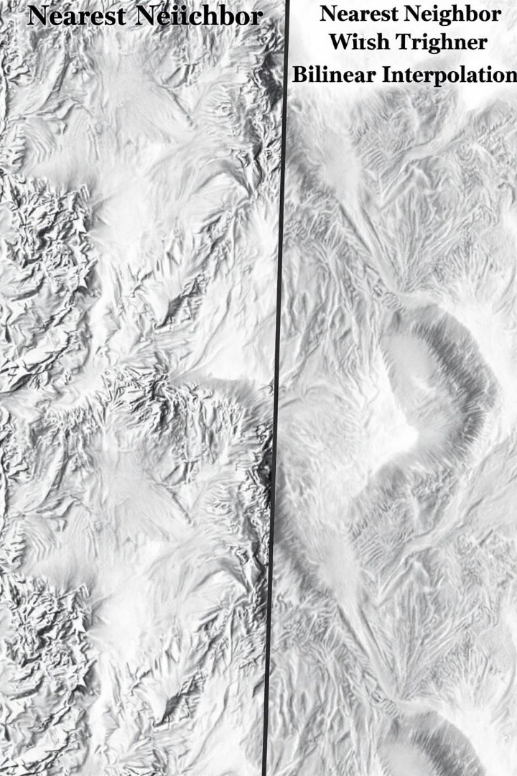
Методи Інтерполяції Поверхонь
Метод
Принцип роботи
Переваги
Недоліки
Метод обернених зважених відстаней (IDW)
Значення визначається як зважена сума відомих значень, де вага обернено пропорційна відстані
Простота, швидкість обчислень
Ефект "бичачого ока", згладжування екстремумів
Крігінг
Геостатистичний метод, що використовує просторову кореляцію між точками
Висока точність, оцінка похибки
Складність, обчислювальна вартість
Сплайн
Побудова гладкої поверхні, що проходить через вхідні точки
Природне відображення плавних змін
Чутливість до викидів
Метод природного сусіда
Використання полігонів Вороного для визначення вагових коефіцієнтів
Добре працює з нерівномірно розподіленими точками
Обмежене використання за межами області даних

Slide 17
Растрові Цифрові Моделі Місцевості
Структура растрової ЦММ
Алгоритми аналізу
Обмеження та проблеми
Регулярна сітка комірок, кожна з яких містить значення висоти відповідної ділянки місцевості. Точність та детальність моделі залежать від розміру комірки (роздільної здатності растру).
Растрові ЦММ дозволяють легко виконувати розрахунки нахилів, експозицій, розрахунки видимості та моделювання гідрологічних процесів.
Східчастий ефект при відображенні крутих схилів через дискретність растрової моделі. Неможливість точного представлення різких перегинів рельєфу.
Простота алгоритмів обробки за рахунок регулярної структури даних значно спрощує геоморфологічний аналіз та моделювання природних процесів.
Великий обсяг даних при високій роздільній здатності, що вимагає відповідних обчислювальних потужностей для обробки.
Можливе збереження додаткових атрибутів, таких як похил, експозиція схилів, або відбивна здатність поверхні.

Slide 18
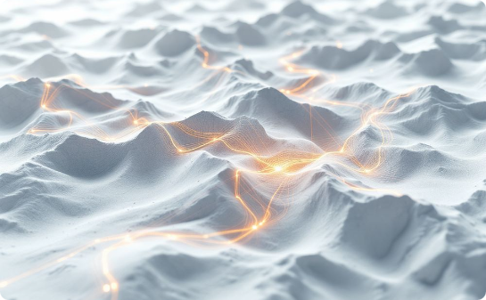
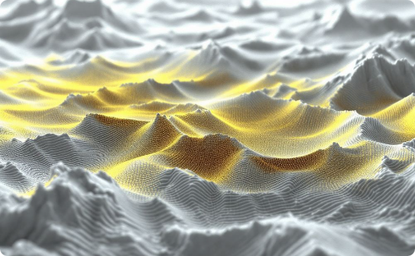
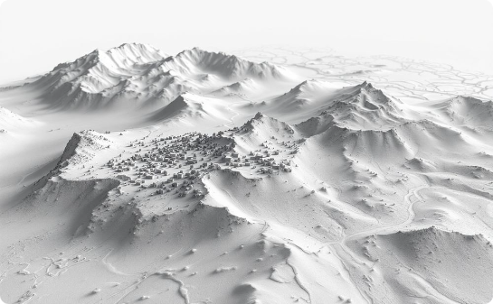
Джерела Даних для Растрових ЦММ
Лазерне сканування (LiDAR)
Радарна інтерферометрія
Фотограмметрія
Технологія, що дозволяє отримувати високоточні дані про висоту поверхні за допомогою лазерних імпульсів. Забезпечує надзвичайно високу точність (до 10-15 см по вертикалі) та можливість проникнення крізь рослинний покрив.
Метод, що використовує радарне випромінювання для вимірювання висот. Дозволяє отримувати дані незалежно від погодних умов та часу доби. Широко застосовується для картографування великих територій, зокрема при створенні глобальних моделей рельєфу.
Отримання даних про висоти з перекриттям аерофотознімків або супутникових стереозображень. Класичний метод, що забезпечує середню точність. Потребує якісних зображень та чистого неба, але дозволяє одночасно отримувати ортофотоплани.

Slide 19
Нерегулярні Тріангуляційні Мережі (TIN)
Концепція TIN
Представлення поверхні у вигляді мережі суміжних трикутників, що не перетинаються, з вершинами у точках з відомими висотами.
Тріангуляція Делоне
Алгоритм побудови оптимальної тріангуляції, що максимізує мінімальний кут у всіх трикутниках мережі.
Адаптивна структура
Змінна щільність вузлів дозволяє детально представляти складні ділянки рельєфу при економії ресурсів на однорідних ділянках.
TIN-моделі є векторно-топологічними структурами, що дозволяють ефективно представляти поверхні змінної складності. На відміну від растрових моделей, щільність трикутників може адаптивно змінюватись відповідно до характеру рельєфу: більша щільність у місцях зі складною морфологією і менша на рівнинних ділянках.
Кожен трикутник TIN-моделі є плоскою поверхнею, що визначається трьома вершинами з відомими координатами X, Y, Z. Висота у будь-якій точці всередині трикутника визначається шляхом лінійної інтерполяції.

Slide 20
Переваги та Недоліки TIN-моделей
Переваги TIN
Недоліки TIN
Компактність представлення даних порівняно з растровими моделями однакової точності. Точне збереження структурних ліній рельєфу (вододілів, тальвегів, берегових ліній). Змінна роздільна здатність відповідно до складності поверхні.
Складність структури даних та алгоритмів обробки. Висока обчислювальна вартість побудови якісної тріангуляції. Менша ефективність для поверхонь з рівномірно розподіленою складністю. Проблеми інтерполяції при великих розривах у даних.
TIN-моделі особливо ефективні для представлення рельєфу зі структурними елементами, такими як гребені, ущелини, обриви. Можливість явного включення структурних ліній у модель дозволяє точніше відображати морфологію поверхні при меншій кількості вузлів порівняно з растровими моделями.
Однак, для задач аналізу поверхонь, які вимагають регулярної структури даних (наприклад, гідрологічне моделювання), може знадобитись конвертація TIN-моделі в растрову форму, що вносить додаткові похибки і ускладнює робочий процес.

Slide 21
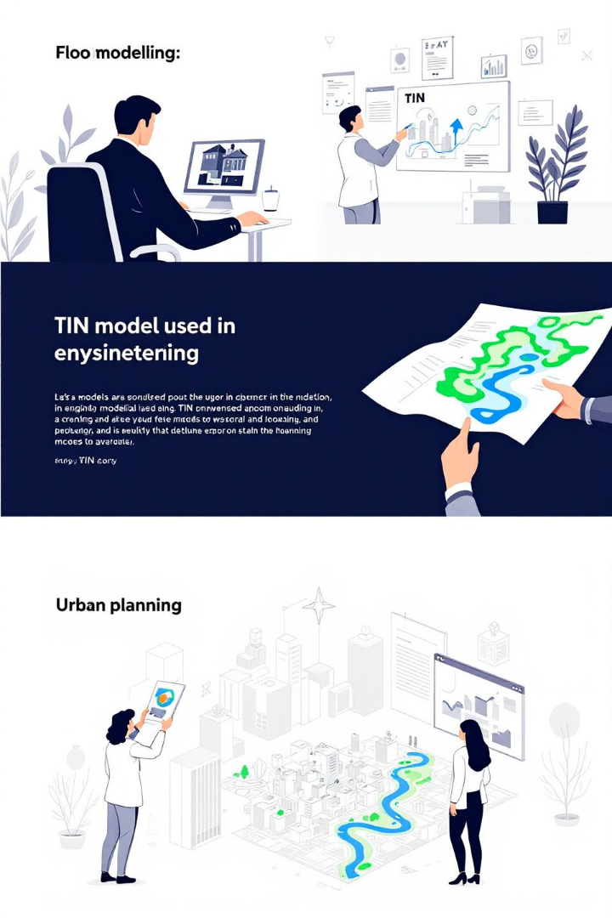
Застосування TIN-моделей
Інженерне проектування
Використання для проектування лінійних об'єктів (доріг, трубопроводів), розрахунку об'ємів земляних робіт та моделювання будівельних майданчиків.
Гідрологічний аналіз
Моделювання водозбірних басейнів, визначення напрямків стоку, прогнозування затоплень та оцінка ерозійних процесів.
Міське планування
Аналіз видимості, ландшафтне проектування, оцінка впливу нових будівель на міський пейзаж та інсоляцію.
Дистанційне зондування
Ортотрансформація аерокосмічних знімків, атмосферна корекція та радіометрична нормалізація з урахуванням рельєфу.

Slide 22
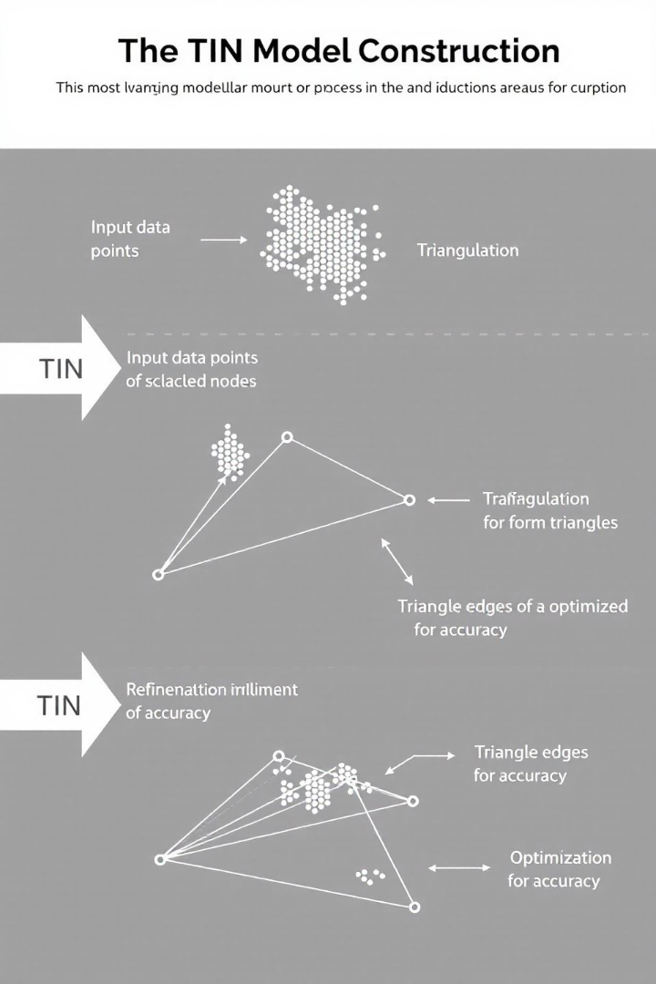
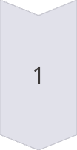
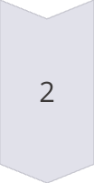
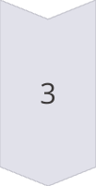
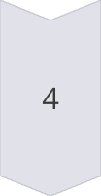
Побудова та Оптимізація TIN-моделей
Вхідні дані
Набір точок з відомими координатами X, Y, Z
Структурні лінії рельєфу
Межі області моделювання
Тріангуляція
Застосування алгоритму Делоне
Врахування структурних ліній
Усунення артефактів
Оптимізація
Видалення надлишкових точок
Адаптивне згущення сітки
Контроль похибки моделі
Оцінка якості
Розрахунок похибки інтерполяції
Перевірка топологічної коректності
Візуальний контроль

Slide 23
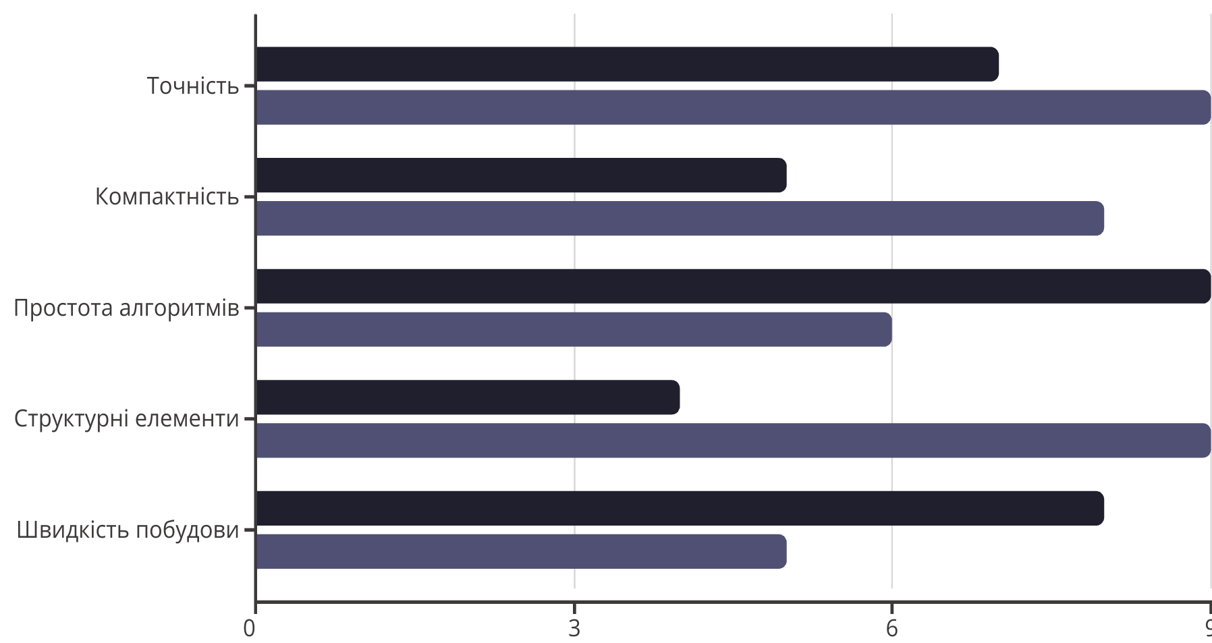
Порівняння Растрових та TIN-моделей
Растрова модель
TIN-модель
Вибір між растровою та TIN-моделлю залежить від специфіки проєкту, характеру рельєфу та завдань, що стоять перед користувачем. Для територій зі складним рельєфом, де важливо точно відображати структурні елементи, TIN-моделі забезпечують кращу якість при меншому обсязі даних.
Растрові моделі більш придатні для територій з однорідним рельєфом, а також для задач, що вимагають простих та швидких алгоритмів обробки (наприклад, аналіз стоку та гідрологічне моделювання).

Slide 24
Гібридні Підходи до Моделювання Поверхонь
Комбіновані моделі
Переваги гібридного підходу
Сучасні підходи часто поєднують переваги растрових та TIN-моделей, створюючи гібридні структури даних. Наприклад, використання TIN для представлення структурних ліній і складних елементів рельєфу з подальшою інтерполяцією растру на їх основі.
Оптимальний баланс між точністю та обсягом даних
Адаптація моделі до характеру рельєфу
Можливість використання найбільш підходящих алгоритмів для різних типів аналізу
Гнучкість при вирішенні різноманітних завдань
Можливе також використання ієрархічних структур, де загальна форма рельєфу представлена грубою TIN-моделлю, а деталі додаються за допомогою високороздільного растру локальних варіацій висот.
Ефективне використання обчислювальних ресурсів

Slide 25
Майбутнє Моделювання Просторових Даних
Імерсивна візуалізація
1
Взаємодія з просторовими даними у VR/AR середовищі
Штучний інтелект
Автоматичне виявлення закономірностей та генерація даних
Розподілена обробка
Хмарні обчислення та аналіз великих просторових даних
Глобальні високоточні моделі
Єдині стандартизовані набори даних планетарного масштабу
Майбутнє моделювання просторових даних визначатиметься інтеграцією різних типів даних та використанням передових технологій. Комбінація лідарних, радарних та оптичних даних дозволить створювати надзвичайно детальні та точні моделі поверхні. Технології штучного інтелекту та машинного навчання значно спростять процеси класифікації об'єктів та виявлення змін.
Розвиток веб-технологій та хмарних обчислень забезпечить ширший доступ до просторових даних та інструментів їх аналізу, сприяючи глобальній співпраці та обміну даними. Майбутні ГІС стануть більш інтерактивними та інтуїтивно зрозумілими, дозволяючи користувачам взаємодіяти з просторовими даними у віртуальному та доповненому середовищах.

